Slide 1

Stadt Wermelskirchen
Bebauungsplan Nr. 86 „Autobahnohr“
40. FNP-Änderung „Autobahnohr“
Timo Hilverkus
Renate Schatral

Slide 2
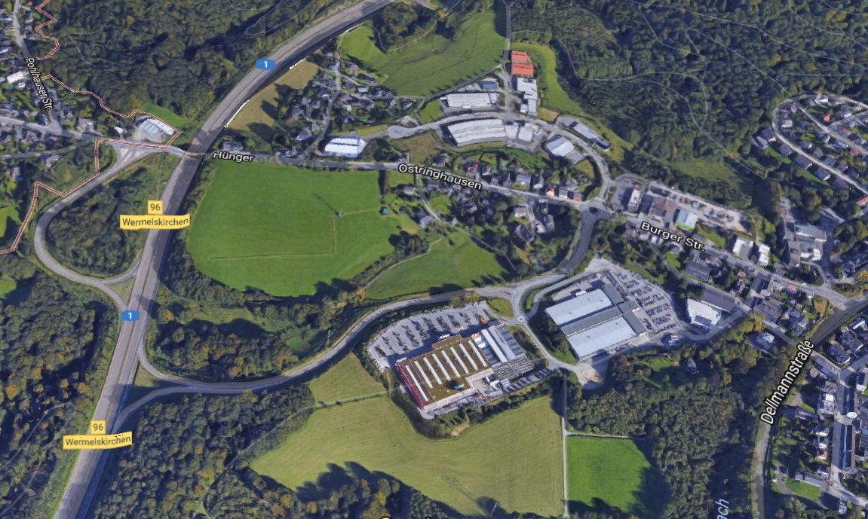



Slide 3
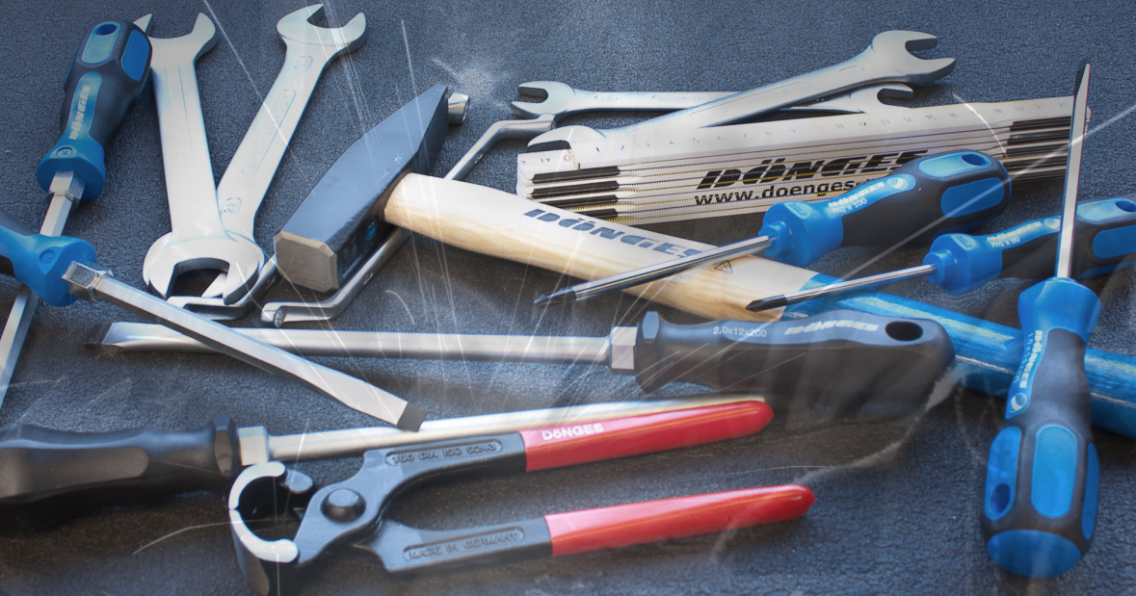

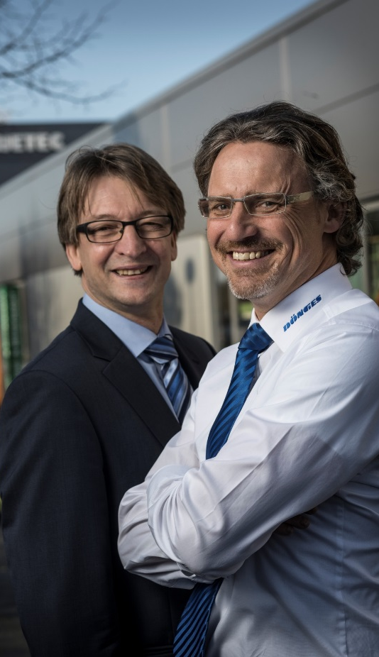
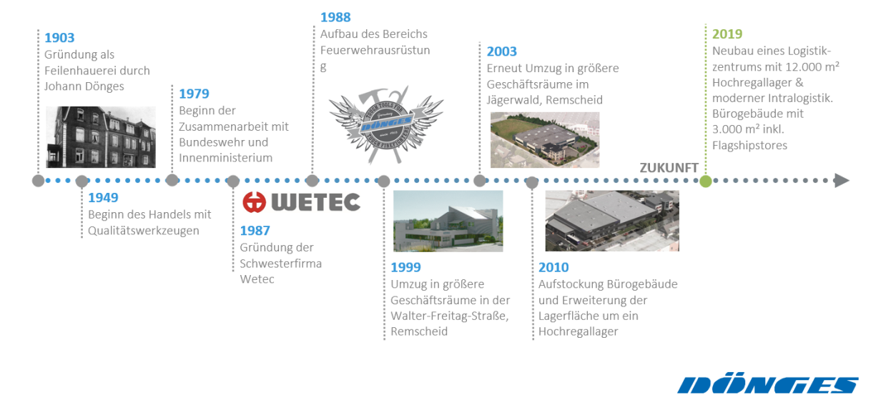

Slide 4
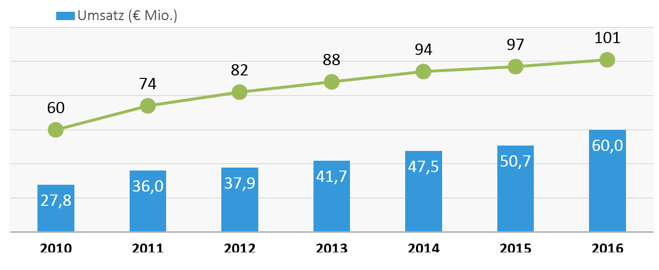
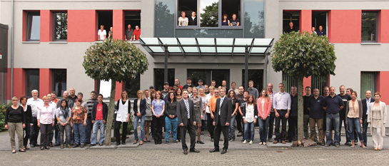

Slide 5
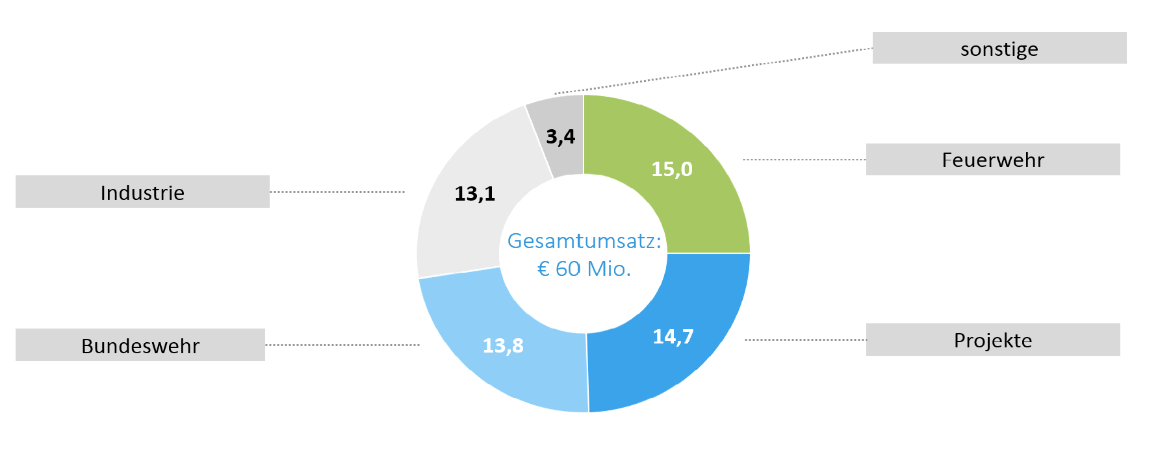
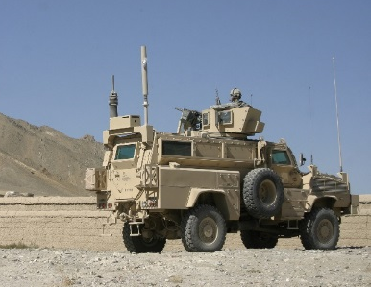

werkzeughandel
Feuerwehr
Bundeswehr
Projektierung

Slide 6
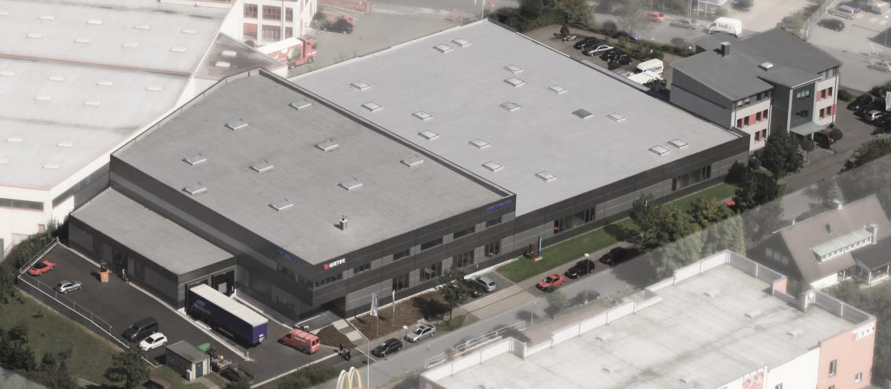
ZUSAMMENLEGUNG DER 3 STANDORTE AUS RS
DERZEIT CA. 7.000 m² LAGERFLÄCHE
UND MEHR ALS 5.000 PALETTENPLÄTZE

Slide 7
AUFSTELLUNGSBESCHLUSS 31.03.2014
1. SCOPING-TERMIN 28.06.2016
RATSBESCHLUSS VERKAUF 04.07.2016
2. SCOPING-TERMIN 06.09.2017
FRÜHZEITIGE BETEILIGUNG ANFANG 2018

Slide 8
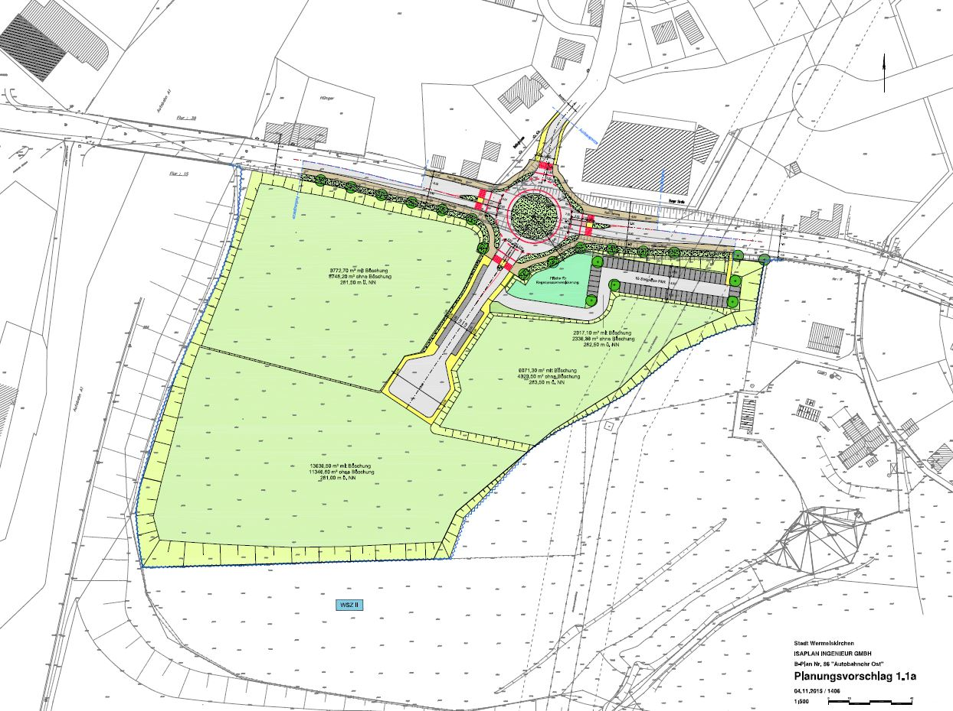

ERSCHLIESSUNGSVARIANTEN – 3 GRUNDSTÜCKE (terrassiert)

Slide 9
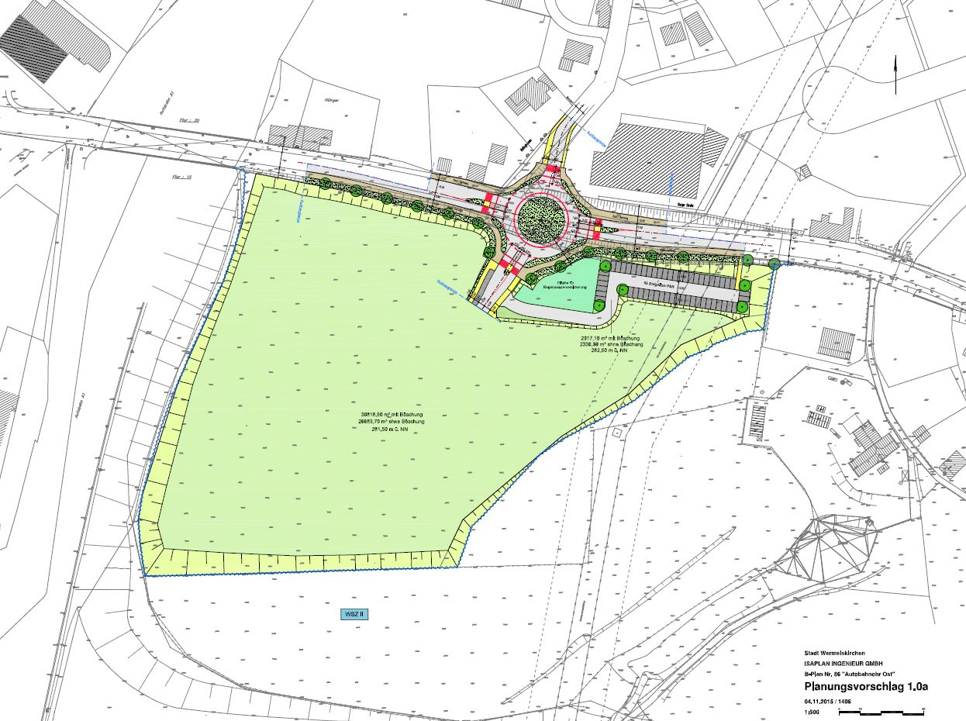
ERSCHLIESSUNGSVARIANTE - 1 GRUNDSTÜCK (2015)

Slide 10
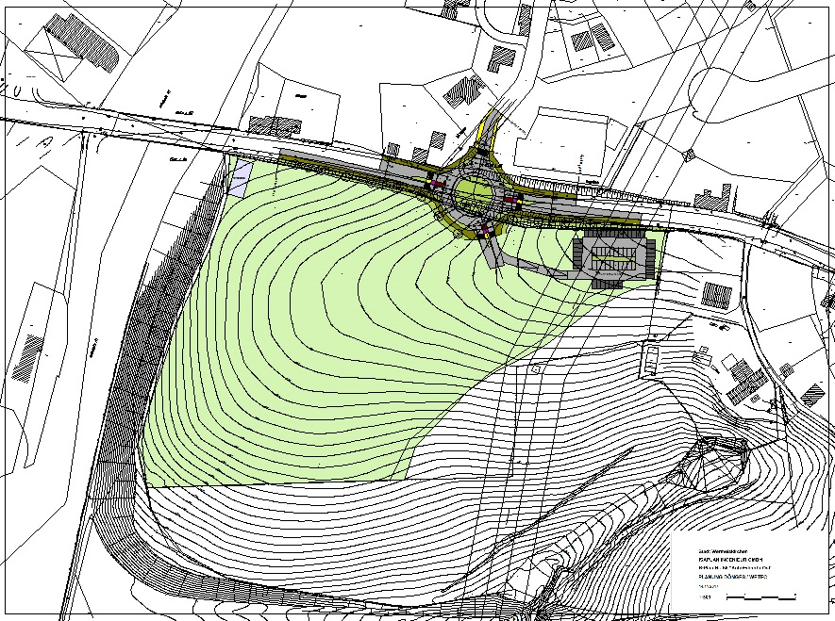
ERSCHLIESSUNGSVARIANTE - 1 GRUNDSTÜCK (2017)

Slide 11
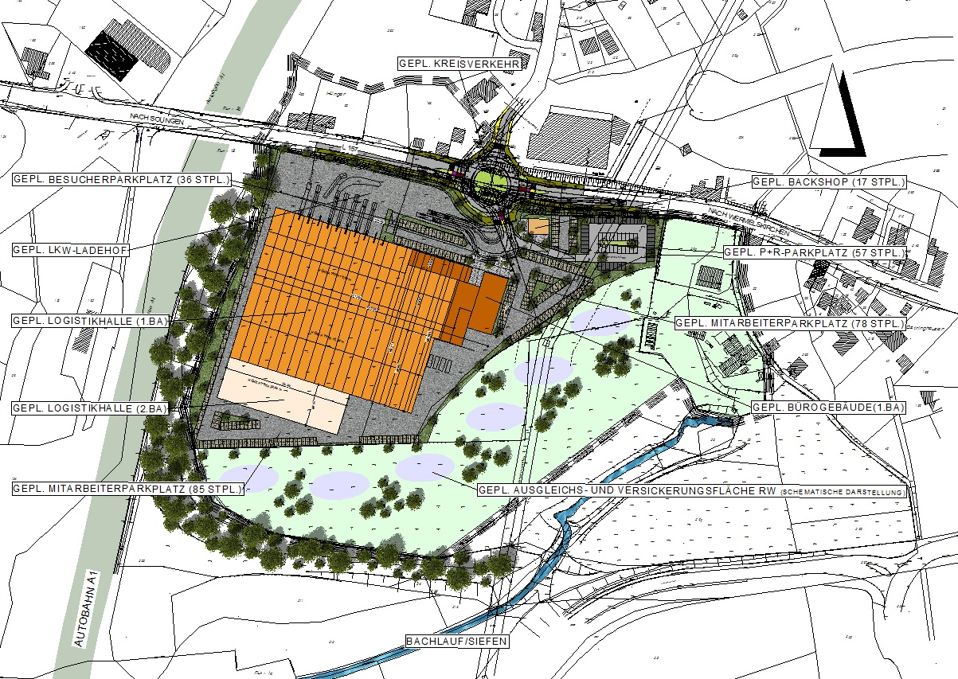
ÜBERSICHTSPLAN

Slide 12
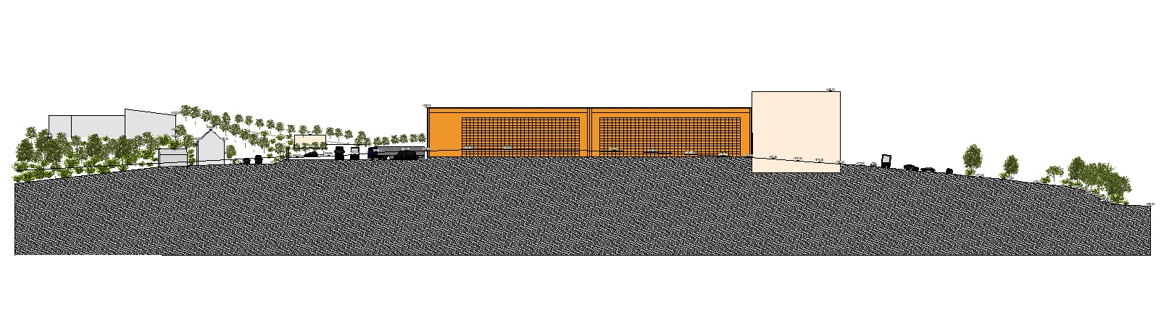
SCHEMASCHNITT
P+R – Parkplatz 57 Stpl.
ca. 200 Mitarbeiter- und Besucherstellplätze
Entwässerungs-
und Versickerungs-
fläche
WIRTSCHAFTSHOF /
ANLIEFERUNG
BAUABSCHNITT
12.000 m² LOGISTIKHALLE
3.000 m² BÜROFLÄCHE
2. BAUABSCHNITT
2.000 m² LOGISTIKHALLE

Slide 13
Vorhabenbezogener Bebauungsplan nach § 12 BauGB
VBP als rechtliche Sonderform des Bebauungsplans:
Planerisch ausgearbeiteter Erschließungs- und Bebauungsvorschlag durch Vorhabenträger (VEP) wird Bestandteil des
Vorhabenbezogenen Bebauungsplans (VbB)
Durchführung wird in einem städtebaulichen Vertrag (Durchführungsvertrag) vereinbart
Gründe:
Maßgeschneiderte Festlegungen möglich, die die Erfordernisse an das Vorhaben und die städtebauliche Zielsetzungen der Stadt Wermelskirchen berücksichtigen
Zügige Umsetzung

Slide 14
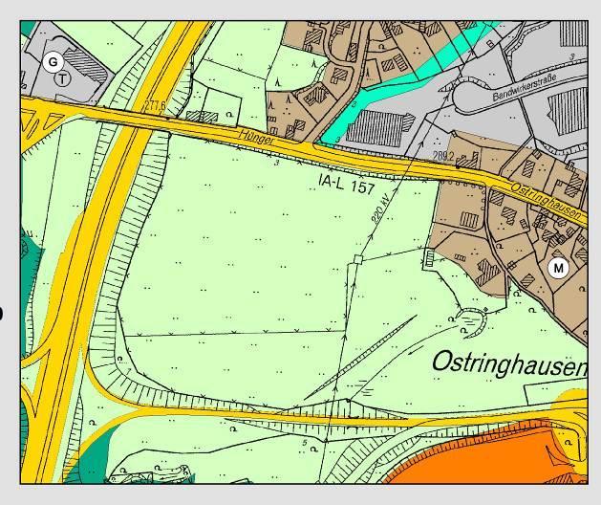
40. Änderung Flächennutzungsplan
Parallelverfahren
Änderung von Fläche für die Landwirtschaft in
gewerbliche Baufläche
Flächennutzungsplan aktuell
Deutsche Grundkarte (DGK 5) © Geobasisdaten Vermessungs- und Katasteramt des Rheinisch-Bergischen Kreises 2016

Slide 15
Weiteres Vorgehen
Vom städtebaulichen Konzept zum Vorhabenbezogenen Bebauungsplan
Frühzeitige Einbindung notwendiger Fachplanungen ist bereits erfolgt
Verkehrserschließung
Entwässerungskonzept
Lärmimmissionsschutz
Umwelt und Artenschutz
Durchführung der frühzeitigen Beteiligung gem. § 3(1), §4 (1) BauGB
Erarbeitung des Bauleitpläne unter Berücksichtigung und Abwägung der eingegangenen Anregungen
Öffentliche Auslegung, förmliche Beteiligung gem. § 3(2) , § 4(2) BauGB
Abwägung aller Belange und Satzungsbeschluss durch den Rat
Ziel
Beginn der Erdarbeiten in 2018, Beginn der Hochbauarbeiten 2019

Slide 16
Vielen Dank für
Ihre Aufmerksamkeit!

Slide 17
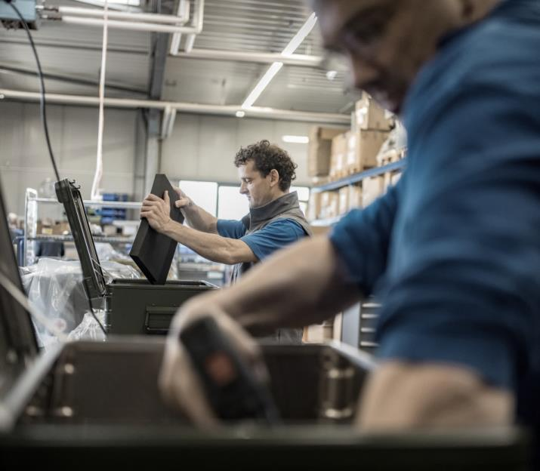
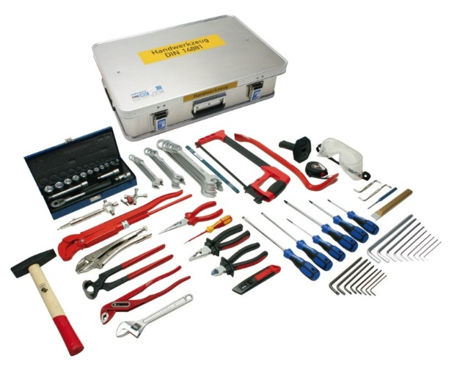
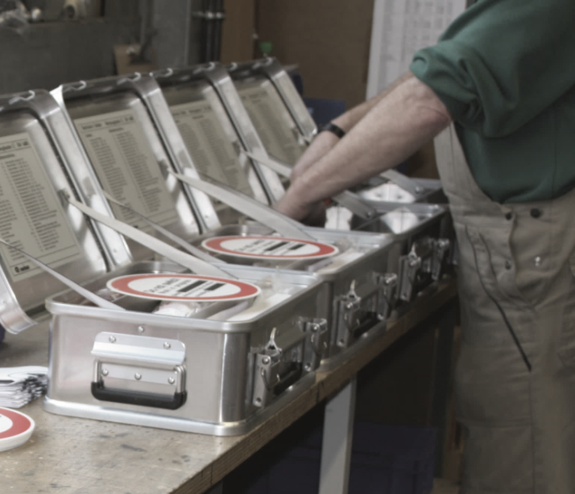
Dönges ist packend. Werkzeugpakete.
3.000 spezielle Produkte werden im Haus konfektioniert.
Kundenspezifische Produkte und Sortimente sind eine unserer Kernkompetenzen.
Eine ganze Abteilung kümmert sich bei Dönges um die Entwicklung, Konfektionierung und Lieferung maßgeschneiderter Pakete. Drei Beispiele:
FireBox
Beladungskonzept nach DIN für die Feuerwehr
im Laufe der Jahre über 50.000 Werkzeugsätze nach DIN 14880 gefertigt
12 verschiedene Standardsätze
Einteilungen aus Alu, Halterungen, Schaumeinsätze
Notes:
Alle Stücklisten zählen

Slide 18
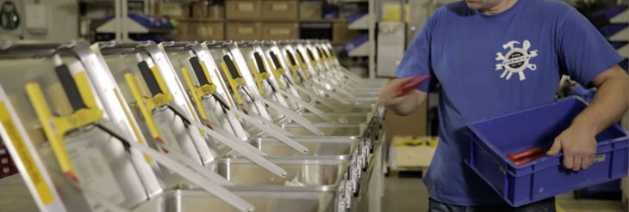
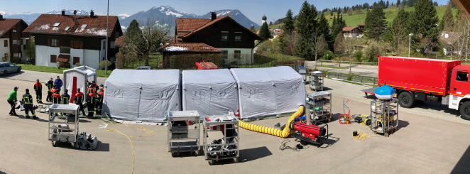
Dönges ist packend. Werkzeugpakete.
3.000 spezielle Produkte werden im Haus konfektioniert.
Ausstattungssatz Dekon-P
spezieller Satz zur Dekontamination von Opfern und Einsatzkräften bei chemischer, biologischer oder radioaktiver Kontamination
Rollwagen, Zelte, Heißwassererzeuger, Pumpen, Werkzeugsätze…
mehr als 400 Sätze im Wert von über 13 Mio. € wurden an den Bund geliefert
Entwicklung, Konzeption und Lieferung durch Dönges

Slide 19
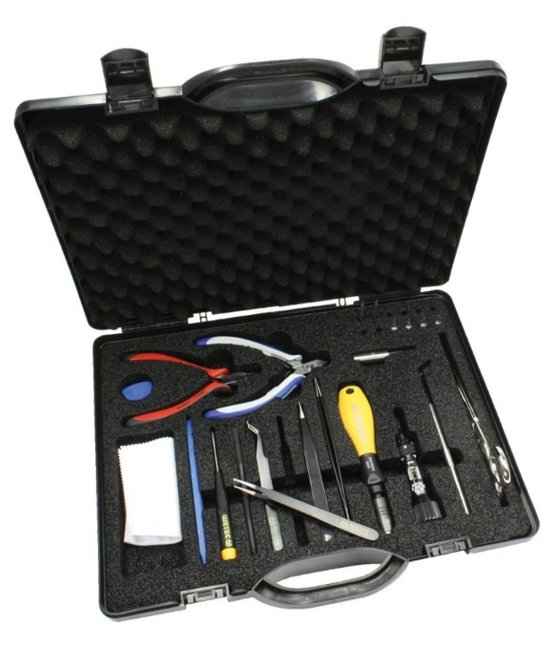
Dönges ist packend. Werkzeugpakete.
3.000 spezielle Produkte werden im Haus konfektioniert.
Smartphone-Reparaturkit Nokia
Standard-Servicekoffer mit Präzisionswerkzeugen für alle Nokia-Stores weltweit
im elektrisch leitfähigen Koffer mit Schaumeinsatz
tausende von Einheiten weltweit geliefert

Slide 20
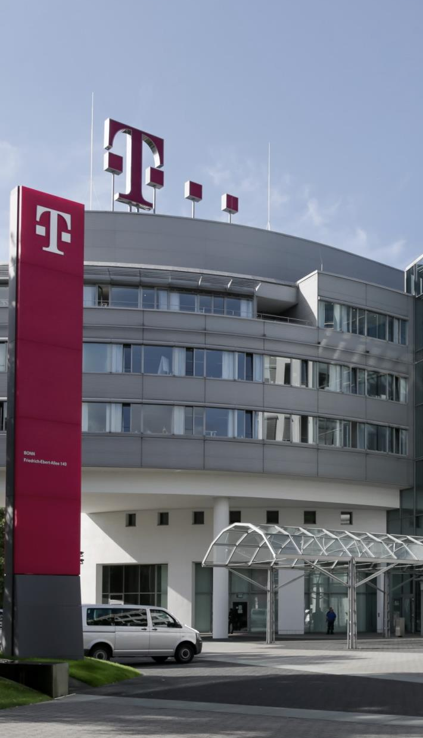


Dönges ist Verbundenheit. Die Deutsche Telekom.
Eine über 45-jährige Partnerschaft.
Umsatz heute mehr als 7 Mio. €/Jahr
über 20.000 bestellberechtigte Personen
über 40.000 Aufträge pro Jahr
ca. 3.500 Sonderbeschaffungen neben dem Katalogprogramm pro Jahr
alle Standardaufträge laufen vollautomatisch in die Logistik
über 40.000 Pakete pro Jahr – auch an Warenschleusen, Packstationen, etc.
seit 2002 ständiger Rahmenvertragslieferant bei regelmäßiger Erweiterung um neue Warengruppen
dynamisches Produktprogramm, in der Spitze mehr als 120.000 Katalogartikel
Kontakt:
Frau Sabine Schmitz
Indirect Materials & Supplies (GSUS-GPS)
Tel. 0228/181-17318
E-Mail: sabine.schmitz01@telekom.de
Notes:
Jahreszahl aus der Datei ToDo GF von Top (1973) Gag mit der goldenen Hochzeit.
Restliche Daten aus XXXXXXXXXX

Slide 21
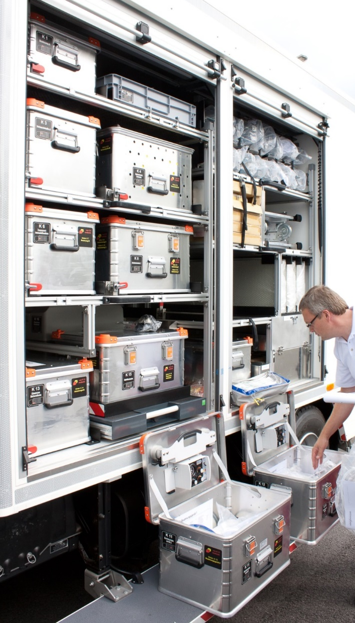


Dönges ist einladend. Fahrzeugausrüstung.
Eine Spezialität des Hauses.
Marktführer in Deutschland bei der Beladung von Feuerwehr- und Katastrophenschutzfahrzeugen. Alle großen Hersteller werden bedient.
Just in Time-Anlieferung von Beladungen, Paletten teils nach Fahrzeugseiten getrennt
Sendungen samt Beschriftung optimal für die Beladung der Fahrzeuge vorbereitet
Magirus
(vormals Iveco-Magirus), größter deutscher Feuerwehrfahrzeughersteller mit hunderten Beladungen pro Jahr (seit 1994)
BBK
Dönges ist größter Ausrüstungslieferant der letzten Jahrzehnte mit mehr als
1.000 Beladungen für unterschiedlichste Fahrzeuge und Anhänger.
Gesamtvolumen in den letzten 10 Jahren ca. 25 Mio. €.
Notes:
Fahrzeugbeladung
Magirus und GW-SAN-Beladung Der Umsatz von 10 Jahren war ca. 30 Mio. 5 Mio. abgezogen für fremde Projekte.

Slide 22
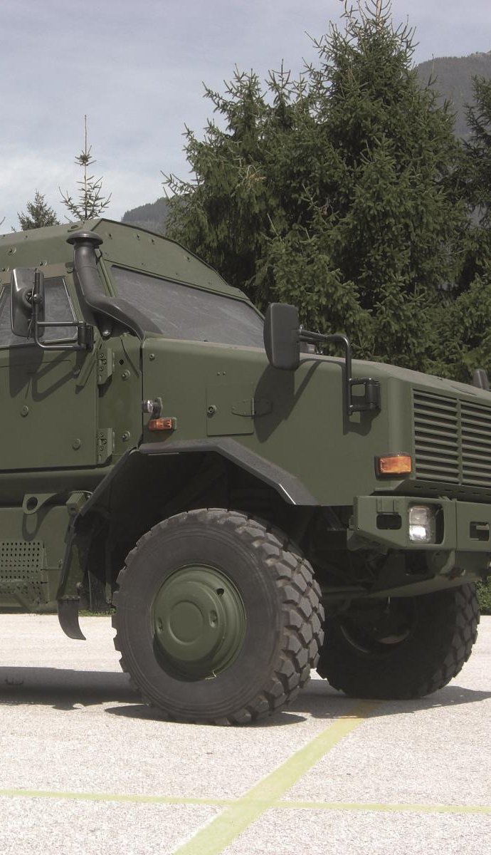
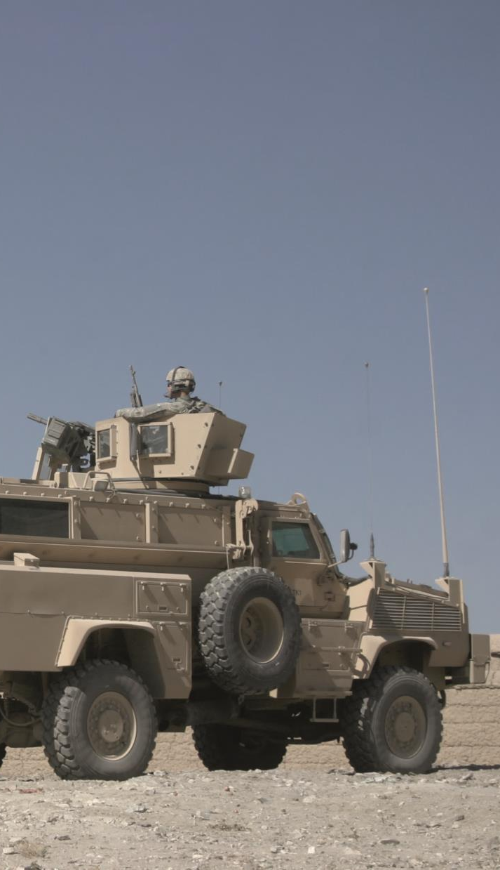

Dönges ist einsatzkräftig. Die Bundeswehr.
Gemeinsam stark für Deutschland.
Umsatz heute mehr als 13 Mio. €/Jahr
rund 12.000 Aufträge pro Jahr von 800 bestellberechtigten Dienststellen
seit 2004 zentrale Bewirtschaftung u. a. der Warengruppen: Werkzeuge, Batterien, Seile, Verpackungsmittel, Gehörschutz, Leuchtmittel, chemische Leuchtstäbe, Vorhangschlösser
Aufträge u. a. mit 40.000 Kühlschränken (= 6.600 Paletten) und
70.000 Deckenflutern (= 1.800 Paletten)
Lieferung von Wartungssätzen für die Luftwaffe (u.a. Eurofighter, Tiger, NH90)
Entwicklung und Lieferung von Ausrüstungen zur Gefechtsschädenbeseitigung
auf geschützten Fahrzeugen, Typ DINGO
Kontakt:
BAAINBw Koblenz
Je nach Produktgruppe vermitteln wir Ihnen gern den richtigen Ansprechpartner.
Notes:
Bundeswehr
Zahlen von WS oder XXXXXX

Slide 23

Dönges ist Dienstleister. Unser Service.
kompetente und freundliche Beratung rund um unser Sortiment
Schulung Ihrer Mitarbeiter in Kooperation mit den Herstellern
unkomplizierte Reklamationsabwicklung
Reparatur von Elektrowerkzeugen aller Fabrikate
im Notfall stellen wir Leihgeräte zur Verfügung
Vollservice - Bosch
Notes:
Punkt Vollservice muss von MG noch definiert werden.

Slide 24


Dönges ist Qualität. Unsere Qualifizierung.
Qualitätsmanagement nach DIN EN ISO 9001:2008
Umweltmanagement nach DIN EN ISO 14001:2015 (in Arbeit, Zertifizierung am 27.11.2017).
in Vorbereitung
Notes:
Sehe ich in unserem Zusammenhang eher im Bereich Service.

